Slide 1
Разработка расширения “To-Do list” для браузера Google Chrome.

Slide 2
Задачи:
Продумать логику и смоделировать интерфейс расширения.
Изучить особенности разработки расширения для браузера Google Chrome и его структуру.
Реализовать авторизацию.
Реализовать возможность сохранения пользовательских данных с возможной дальнейшей синхронизацией.

Slide 3




Логика приложения.
Добавление новой заметки.
Удаление одной заметки.
Удаление нескольких заметок.
Удаление всех заметок.
Редактирование заметки.

Slide 4
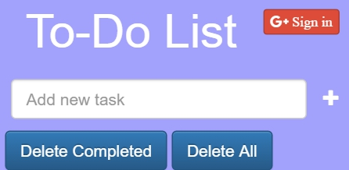
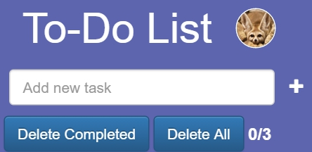
Пользовательский интерфейс приложения.

Slide 5
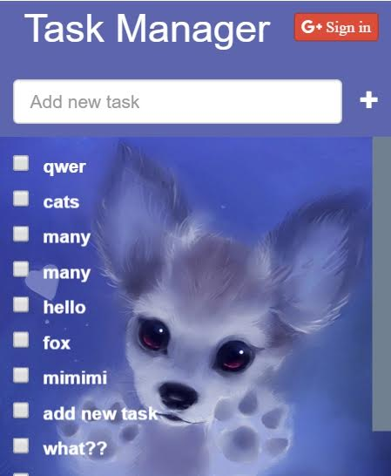
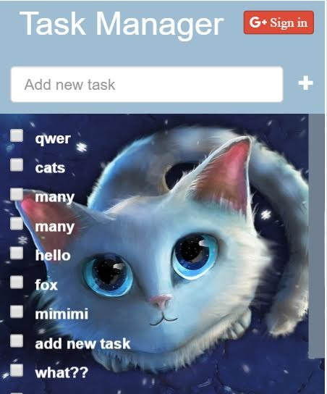
Пользовательский интерфейс приложения.

Slide 6
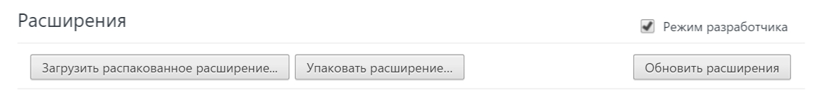
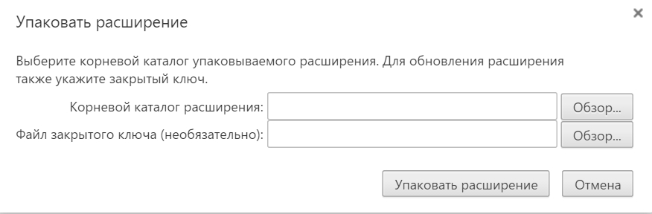
Google Chrome расширение.

Slide 7
Авторизация.
Реализация авторизации с помощью социальных сетей – идеальный вариант как для пользователя, так и для разработчика.

Slide 8
OAuth.
Предоставление третьей стороне ограниченного доступа к защищённым ресурсам пользователя без необходимости передавать логин и пароль.

Slide 9
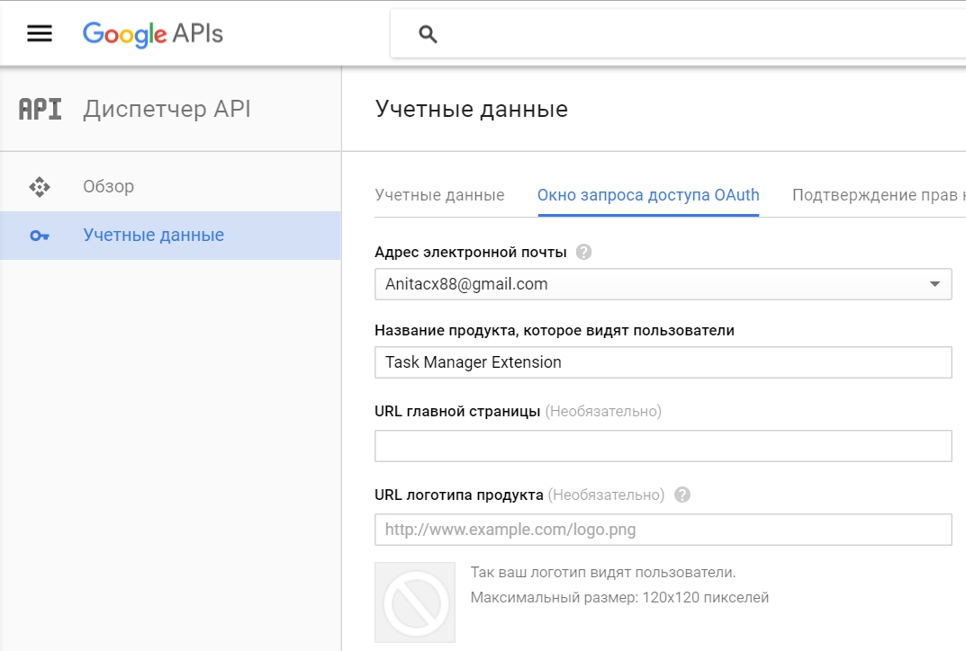
Google API Console.

Slide 10
Google Drive API.
Реализация взаимодействия разрабатываемого приложения и Google Drive пользователя.

Slide 11
Спасибо за внимание!

